Slide 1
我的故事（一）
寒假回来发现我之前养的风信子长花苞了，好开心啊！
爱生活 小情调

Slide 2
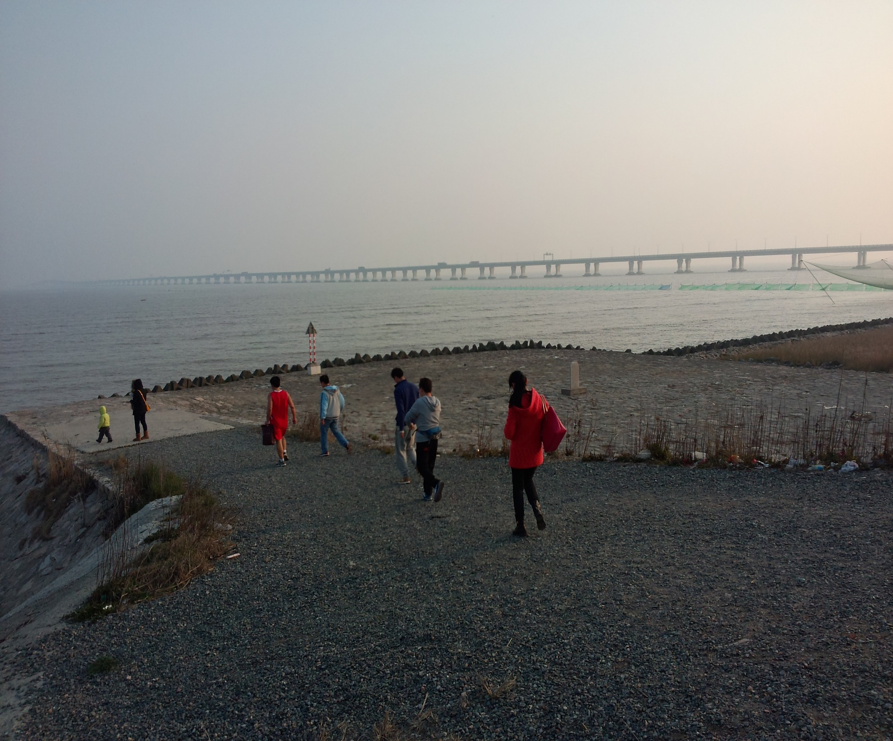
我的故事（二）
爱生活 爱运动 我和小伙伴们跑步去东海
享受在旅途中的感觉

Slide 3
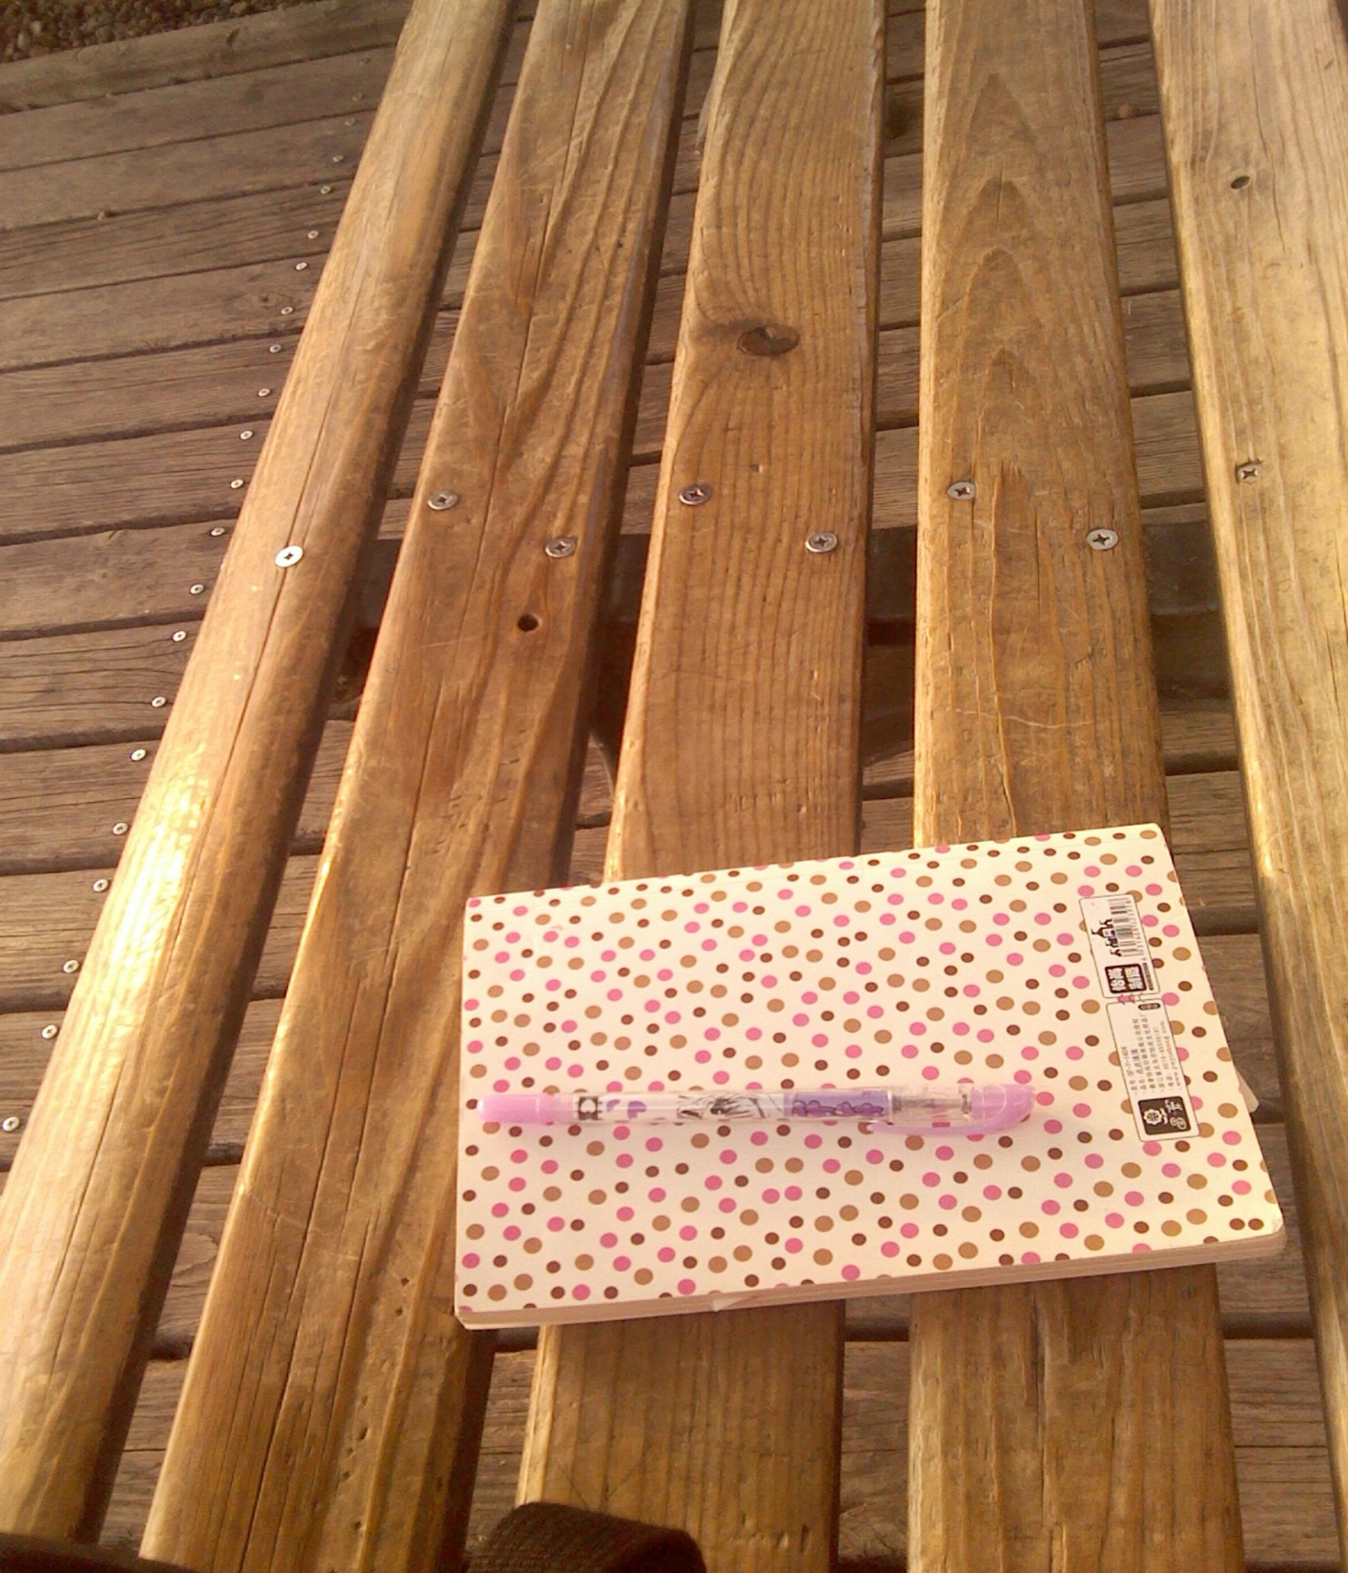
我的故事（三）
坐在校园的木椅上，看会书，写点东西，记录一下我最近的生活
爱生活爱记录

Slide 4
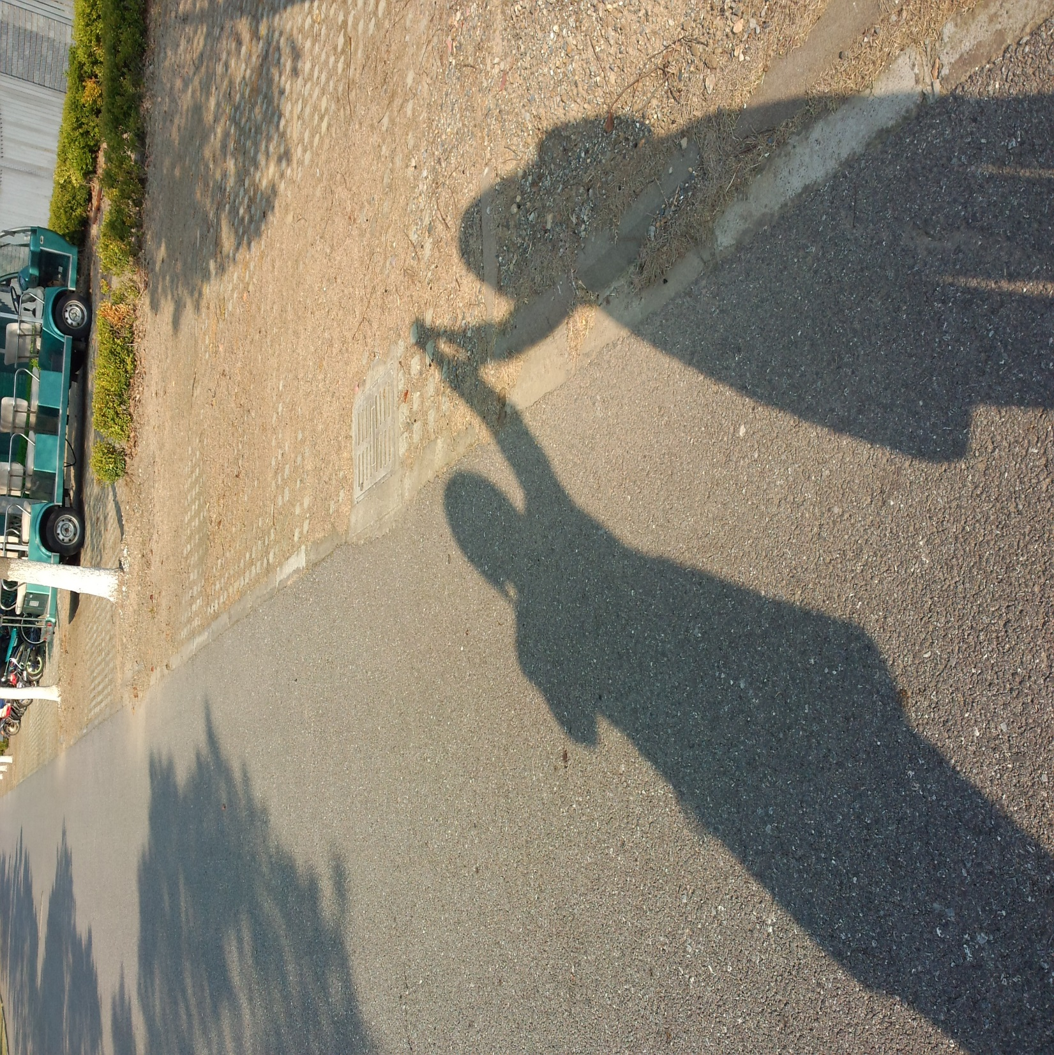
我的故事（四）
和闺蜜一起拍校园的各个角落，一起犯二，生活很简单却美好。
友谊长存

Slide 5
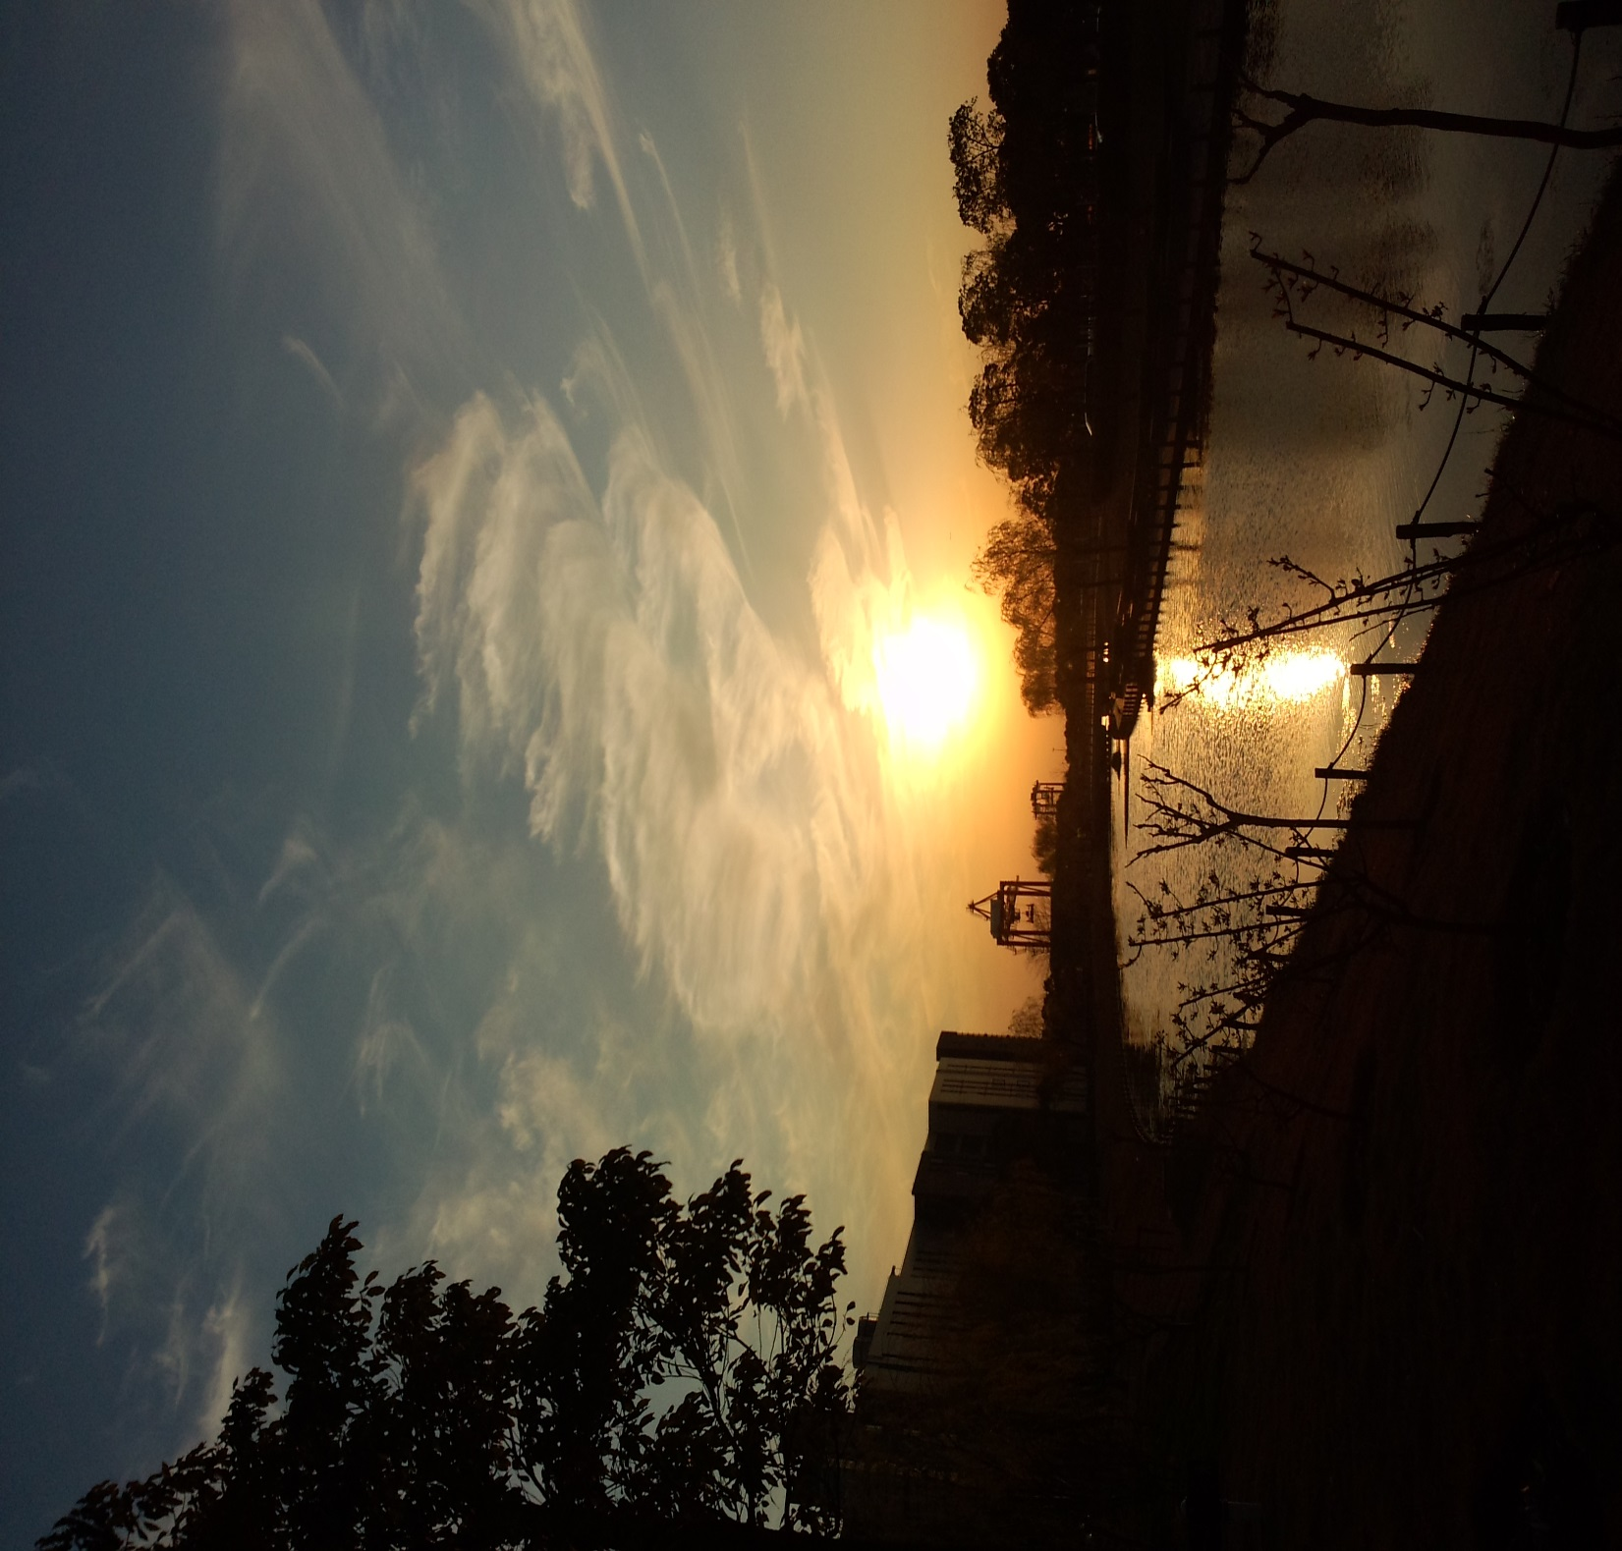
我的故事（五）
美丽的夕阳静谧而美好，而我此刻也在安静的思考，想念家人和朋友，想象着自己的未来
喜欢安静

Slide 6
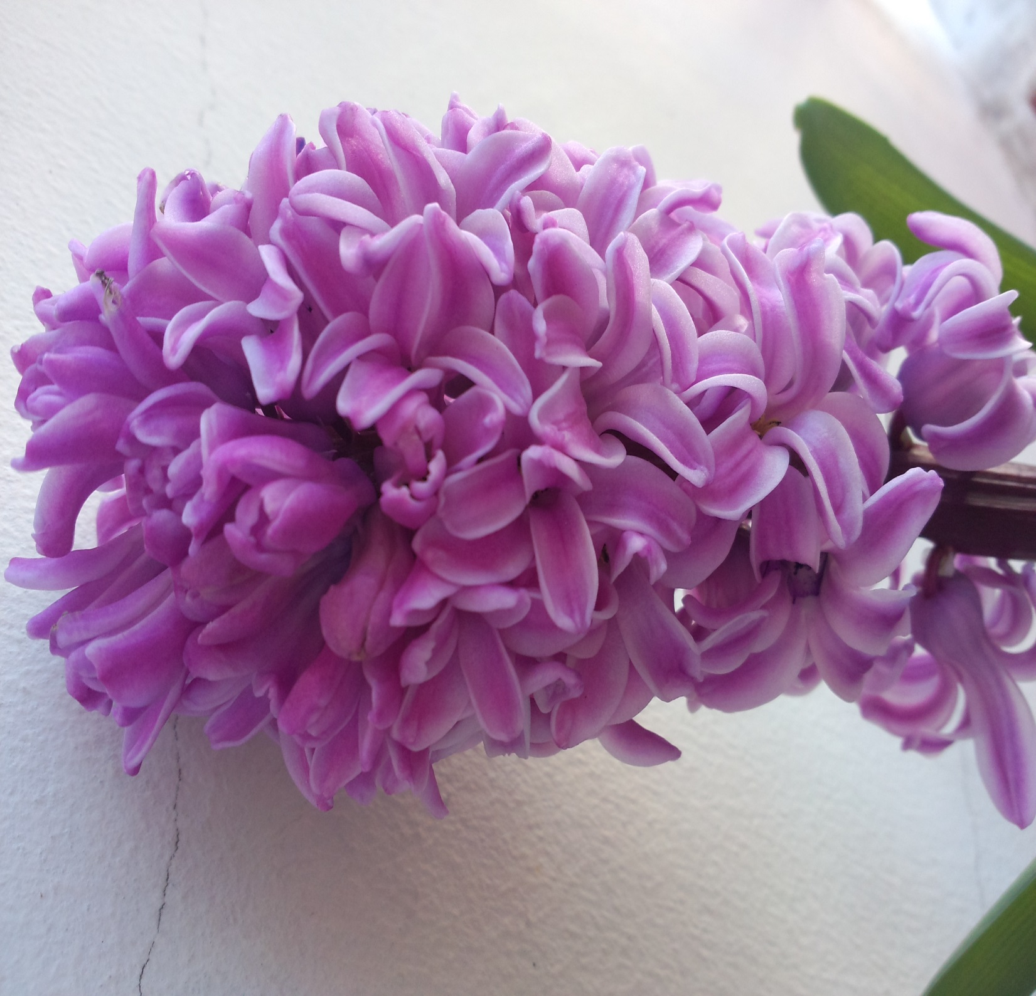
我的故事（六）
风信子开花了，很漂亮。我想只要努力，总会有自己的花期。
享受收获的喜悦

Slide 7
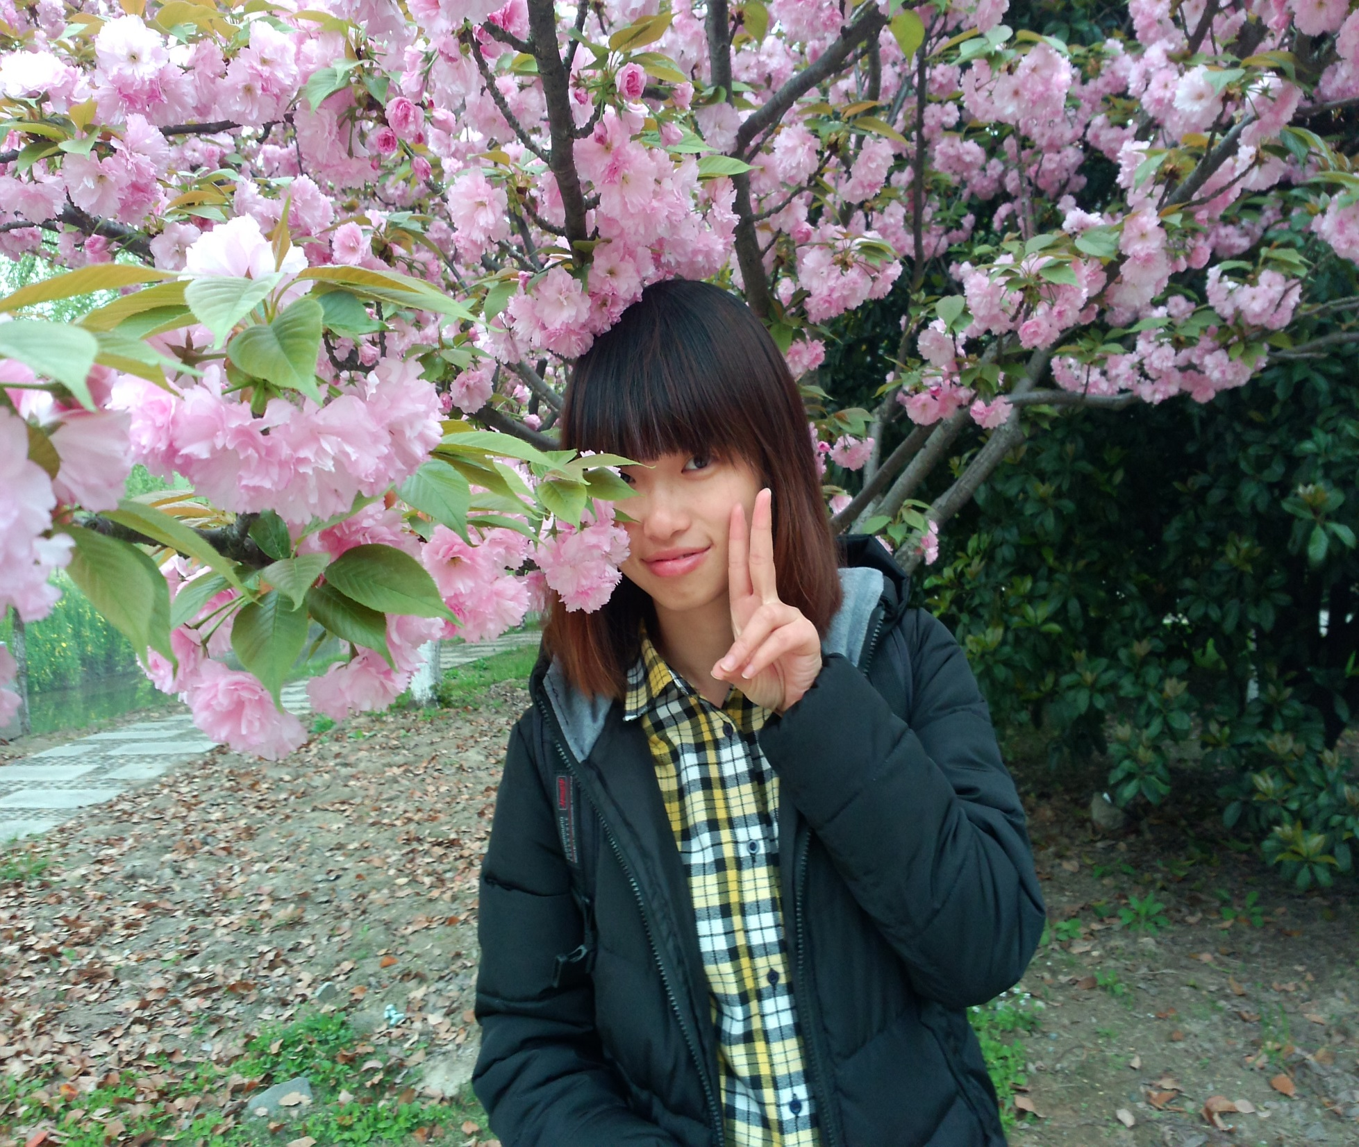
我的故事（未完待续）
----2014/5/20
春暖花开，我在海大成长，爱生活爱学习，爱身边的一花一物，常怀感恩之心，笑靥如花。
我爱海大

